Slide 1
Proszę tu wstawić logotyp organizacji
XII edycja, rok 2023
Wielka społeczna zmiana kultury pracy i stylu życia

Slide 2
Dlaczego wzięliśmy udział w kampanii Dwie Godziny dla Rodziny/CZŁOWIEKA
Proszę napisać:
co zainspirowało Państwa do udziału w kampanii?
Skąd dowiedzieliście się o inicjatywie?
Jak przebiegał proces decyzyjny?

Slide 3
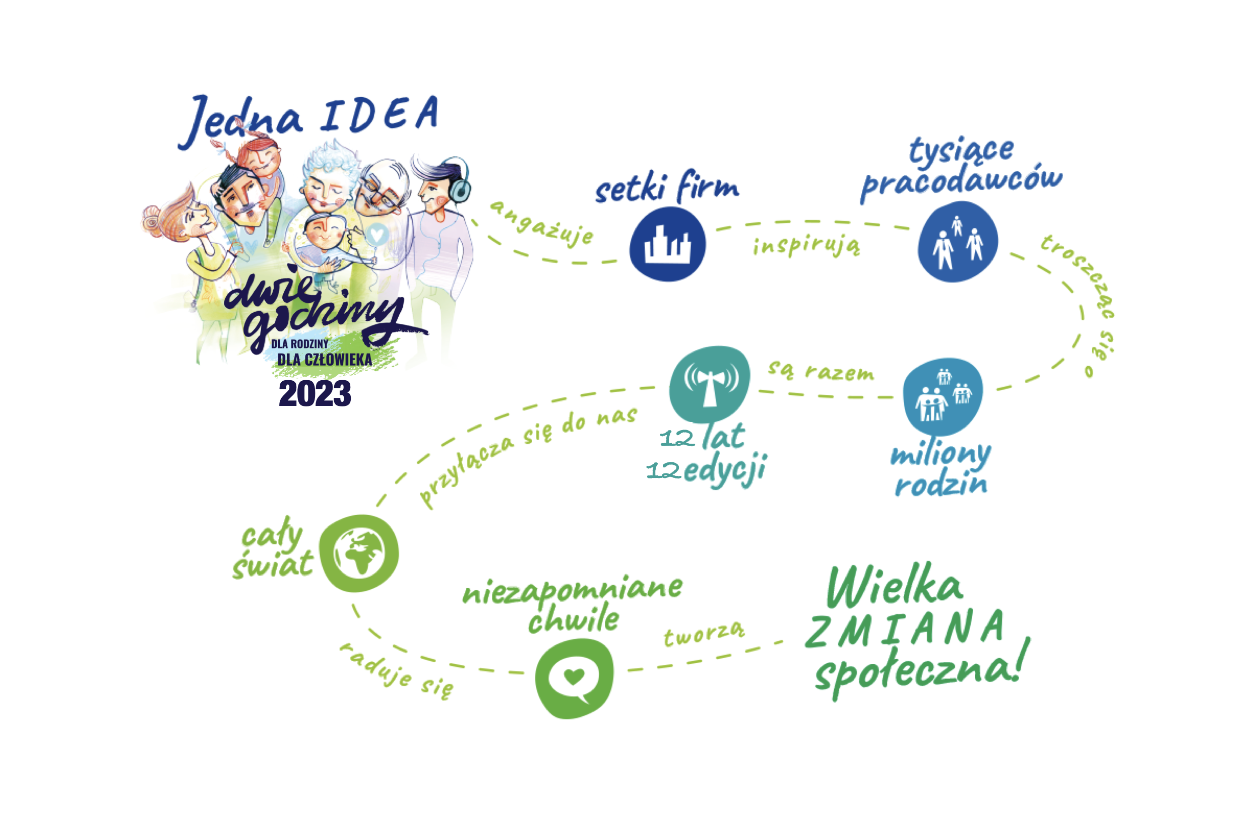
Dwie Godziny dla Rodziny - efekty kampanii w naszej organizacji
Proszę opisać
Jak kampania została odebrana przez pracowników?
Jaka była atmosfera towarzysząca tegorocznej kampanii?
W jaki sposób kampania wpływa na kapitał społeczny w organizacji

Slide 4
Przebieg XI edycji kampanii Dwie Godziny dla Rodziny/CZŁOWIEKA
Proszę opisać, wymienić
Konkursy, działania, eventy zorganizowane z okazji Międzynarodowego Dnia Rodzin
Czy w kontekście organizacji akcji współpracowały ze sobą różne działy firmy?
Czy zainspirowaliście inne odziały w Polsce i za granicą do włączenia się w akcję
Czy poleciliście akcję swoim partnerom biznesowym?

Slide 5
Komunikacja z pracownikami
Proszę wkleić list do pracowników
Info grafiki, plakaty itp..

Slide 6
Komunikacja w social mediach
Proszę wkleić posty

Slide 7
Migawki z akcji Dwie Godziny dla Rodziny
Proszę wkleić zdjęcia, opinie pracowników itp.

Slide 8
Karty ASK ME
Jeżeli mieliście w rękach i graliście w grę karcianą ASK ME, lub kupiliście ją dla swoich pracowników, napiszcie nam co o niej sądzicie.

Slide 9
Globalny Ruch Społeczny
Jeżeli do Akcji dołączył zagraniczny oddział Twojej firmy, napisz nam o tym

Slide 10
ESG
Czy planujecie wpisać / wpisaliście akcję #2h4family w raport ESG?

Slide 11
Dziękujemy ☺
2h4family #4human

